Slide 1
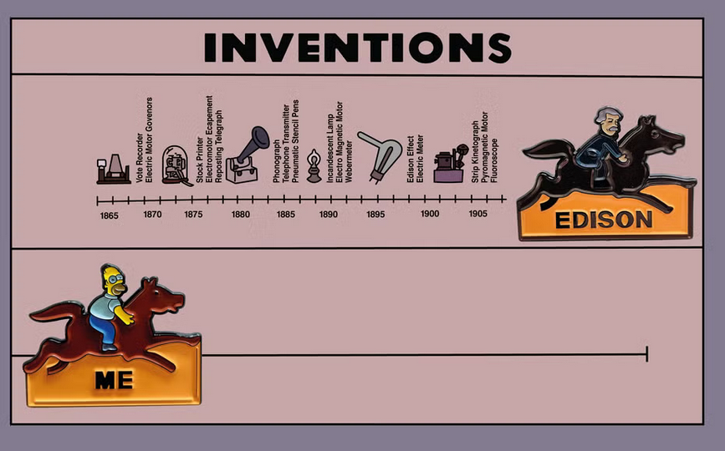
Introducción a los Sistemas embebidos

Slide 2


Si ven a Bart, esa
Diapositiva se saltea
Y la ven directamente
en el video

Slide 3

Temario
¿Qué es un SE?
Sensores y Actuadores
Placas de Prototipado para SE
Baremetal vs S.O
Compilación de un SE
Depuración de un SE
Tipos de Señales
Prototipo y Producto Final
Sensores y actuadores en Wokwi

Slide 4
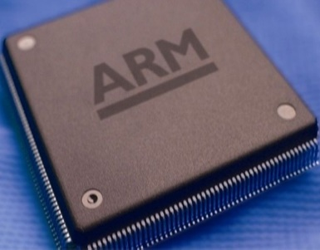
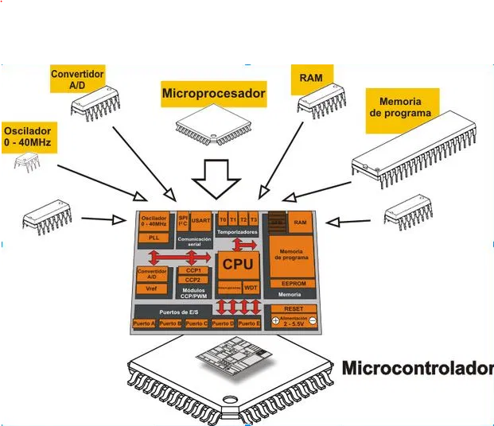
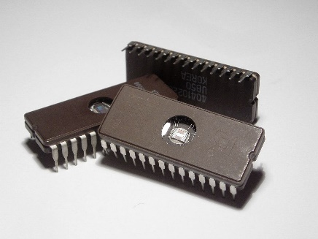
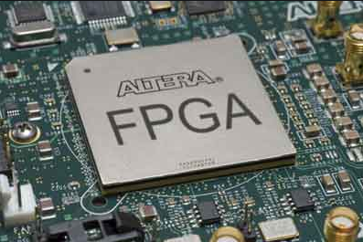
Sistemas Embebidos
Son sistemas de HW y SW, de propósito específico integrados en algún producto del mercado
Deben realizar algún tipo de procesamiento o control; no se limitan a una simple conmutación
Cerebro del embebido
Microprocesador
Microcontrolador
ASIC
FPGA

Slide 5
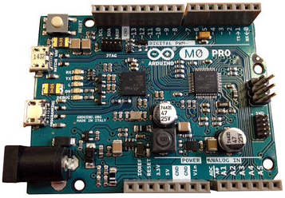
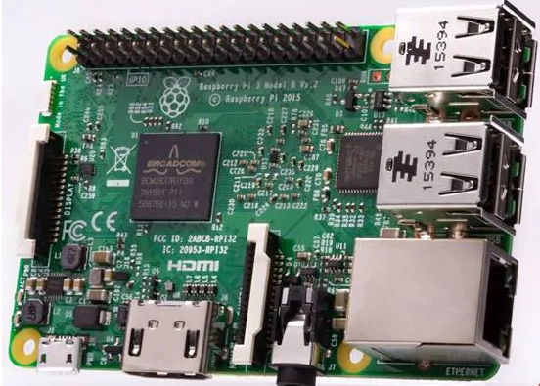
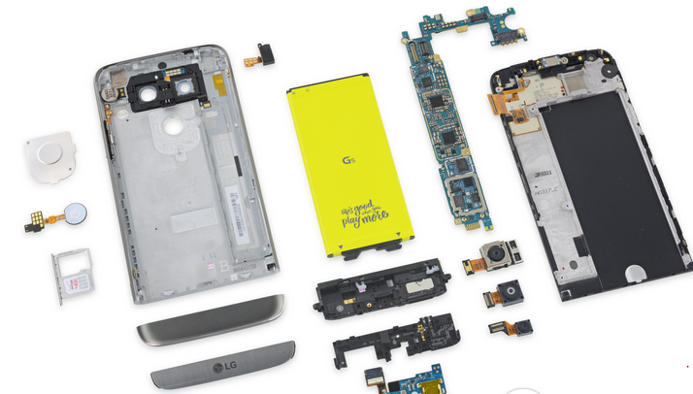
El Corazón del Sistema Embebido
Esos componentes se puede usar individualmente o juntarlas para crear un para crear el producto embebido en una placa electrónica.
Microcontrolador
Microprocesador
Embebido

Slide 6
Temario
¿Qué es un SE?
Sensores y Actuadores
Placas de Prototipado para SE
Baremetal vs S.O
Compilación de un SE
Depuración de un SE
Tipos de Señales
Prototipo y Producto Final
Sensores y actuadores en Wokwi

Slide 7
TIPOS de E/S
Tipo | Descripción | Ejemplos
SENSORES | Es un dispositivo que capta estímulos del ambiente | Pulsador Sensor de luz, temperatura Micrófono Sensor de gas Sensor de distancia acelerómetro
ACTUADOR | Es un dispositivo que realiza un acción modificando el ambiente | Led Relé Buzzer Servo Motor Display

Slide 8
Temario
¿Qué es un SE?
Sensores y Actuadores
Placas de Prototipado para SE
Baremetal vs S.O
Compilación de un SE
Depuración de un SE
Tipos de Señales
Prototipo y Producto Final
Sensores y actuadores en Wokwi

Slide 9
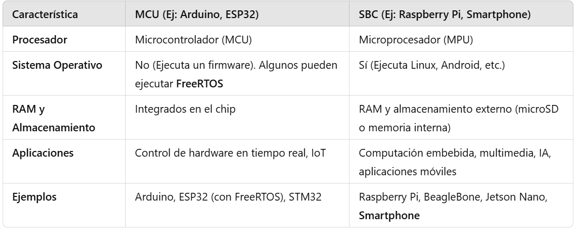
Clasificación de Placas de desarrollo
SBC: Single Boad Computer

Slide 10
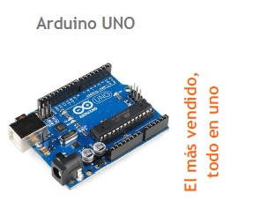
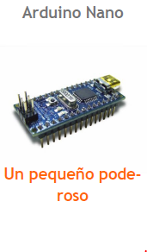
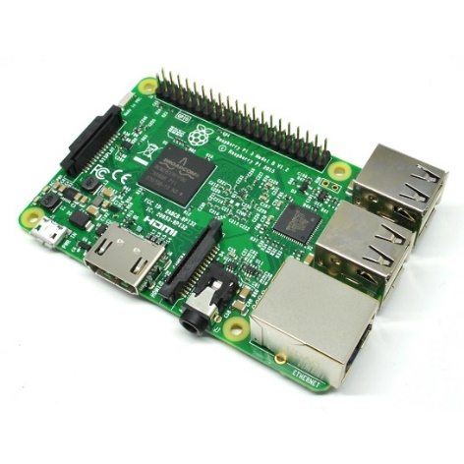
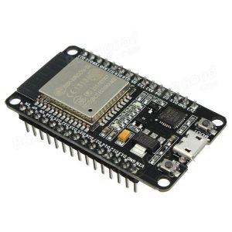
Placas existentes más utilizadas
Arduino
Raspberry PI
No usan Sistema Operativo
Usan microcontrolador, no tienen CPU
Se programa directamente el firmware
Se programa en lenguaje Wiring (C modificado)
No poseen incorporado un modulo de Bluetooth ni Wifi
Usa Sistema Operativo
Usa un CPU Quad Core
Se crean programas que lo ejecuta en SO
Se programa en lenguaje Python, Java,C++, Node.js
Si posee incorporado Bluetooth y Wifi
Raspberry PI 5
Existen diferentes modelos de c/placa
ESP32
Por defecto funciona sin S.O, pero se puede usar con un S.O de tiempo Real (FReeRTOS)
Usa un CPU Xtensa de doble núcleo
Se puede programar directamente en Firmware o sobre S.O
Se programa en lenguaje Wiring, Javascript ,C++ y MicroPython
Si posee incorporado Bluetooth y Wifi
ESP32

Slide 11
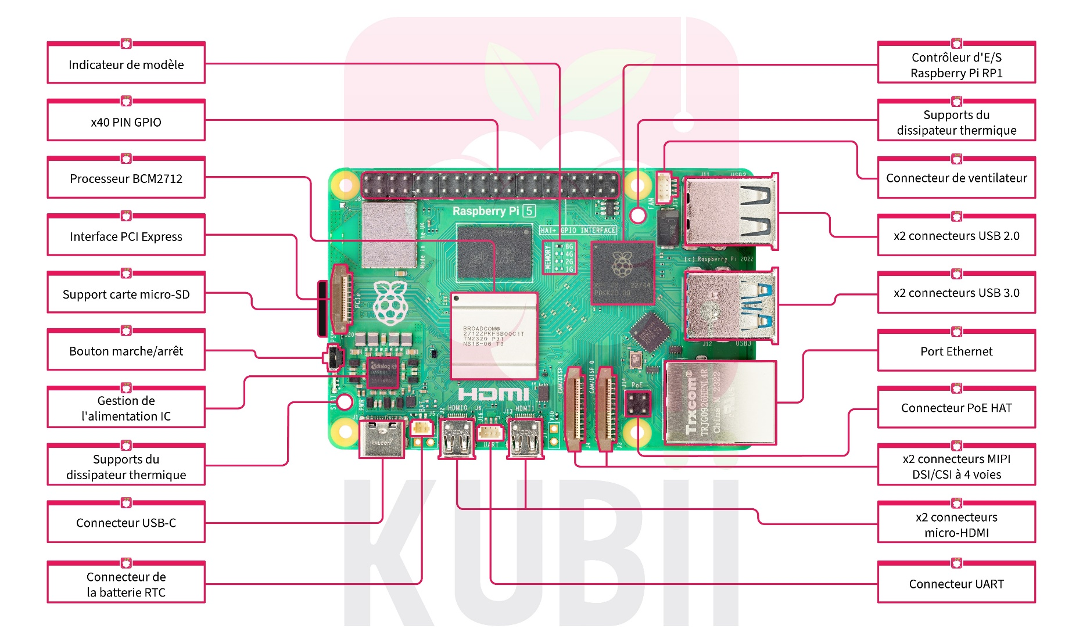
Raspberry PI 5 y sus partes
Es como una
Mini Computadora
Quad Core 2.4GHZ Broadcom BCM2712 64bit CPU
8/16GB RAM
Es similar a un
Intel Core Duo

Slide 12
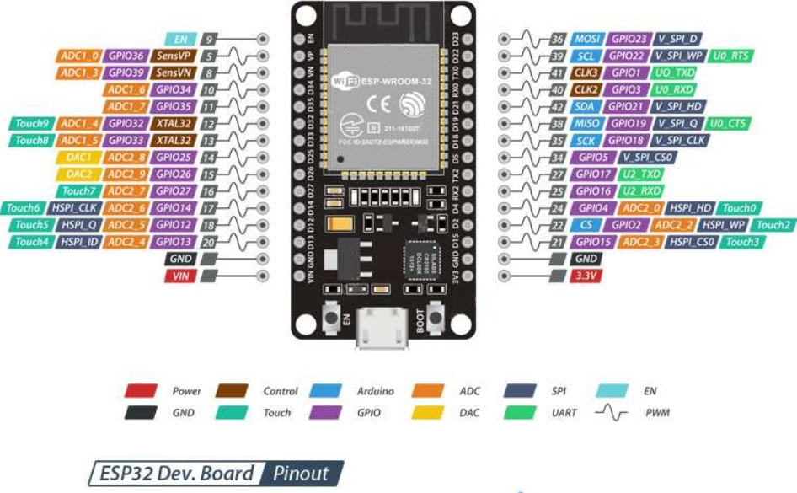
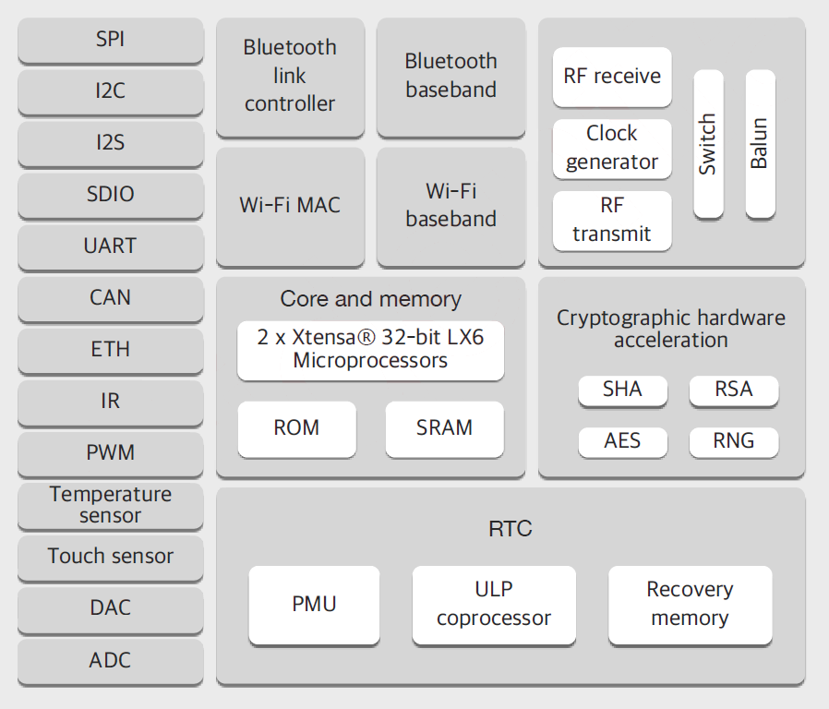
ESP32
GPIO: Pin que puede configurarse como entrada o salida según su tipo
⚠El pinout puede variar según el modelo de placa

Slide 13
Temario
¿Qué es un SE?
Sensores y Actuadores
Placas de Prototipado para SE
Baremetal vs S.O
Compilación de un SE
Depuración de un SE
Tipos de Señales
Prototipo y Producto Final
Sensores y actuadores en Wokwi

Slide 14
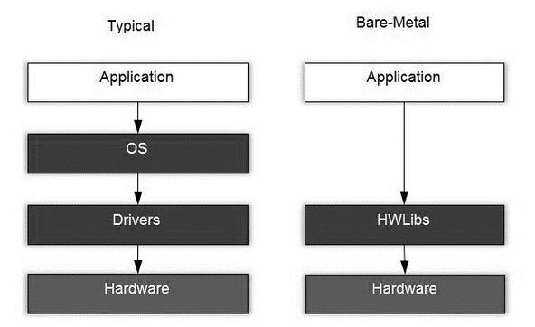
Bare-Metal vs S.O.
Con S.O
BareMetal
Firmware

Slide 15
Bare-Metal – Firmware y S.O.
Categoría | Baremetal | Firmware | Sistema Operativo (S.O.)
Definición | Ejecuta directamente sobre el hardware sin intermediarios. | Software de bajo nivel que controla el hardware. | Gestiona recursos hardware y provee servicios a aplicaciones.
Características | Configuración manual. Sin plug and play. Diseñado para micro específico. Sin funciones avanzadas como Syscall, gestión de memoria, multitarea. Todo se ejecuta en un solo hilo | El firmware se almacena en la memoria persistente del dispositivo Programado en C, C++, Python. Ejemplos: BIOS, UEFI, firmware en ESP32/Arduino. | Usa APIs/drivers. Soporta multitarea y múltiples programas. Posee gestión de memoria, syscall
Dependencias | No requiere S.O. | Puede funcionar sobre baremetal o depender de un S.O. (ej: FreeRTOS). | Depende del firmware para interactuar con el hardware.
Si el firmware se ejecuta con un S.O ya no es baremetal

Slide 16
Temario
¿Qué es un SE?
Sensores y Actuadores
Placas de Prototipado para SE
Baremetal vs S.O
Compilación de un SE
Depuración de un SE
Tipos de Señales
Prototipo y Producto Final
Sensores y actuadores en Wokwi

Slide 17
CrossCompilar
(Compilación Cruzada)
Un compilador cruzado es un compilador capaz de crear código ejecutable para otra plataforma distinta a aquella en la que el compilador se ejecuta.

Slide 18

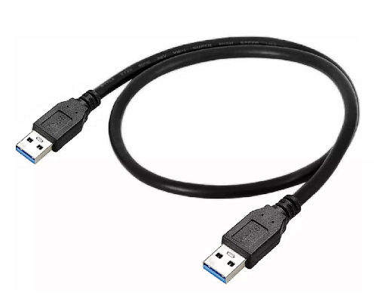
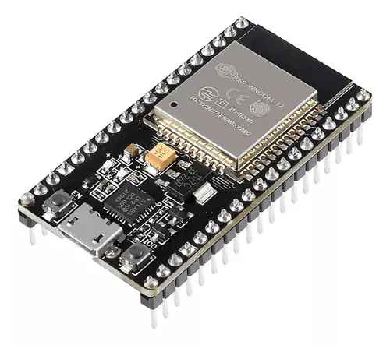
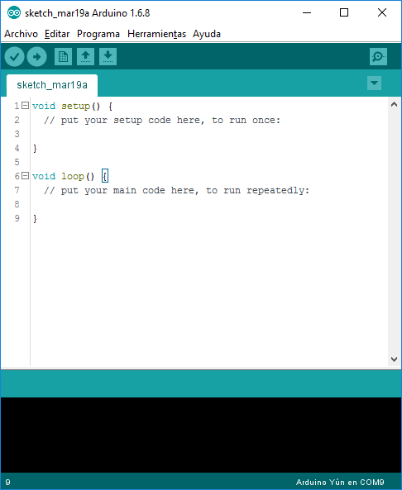
CrossCompilar
(Compilación Cruzada)
Arquitectura
Intel x86
ATmega328
Arquitectura
Xtensa
Cable USB
Se hace compilación
Cruzada
Se programa por cable Serie

Slide 19
Temario
¿Qué es un SE?
Sensores y Actuadores
Placas de Prototipado para SE
Baremetal vs S.O
Compilación de un SE
Depuración de un SE
Tipos de Señales
Prototipo y Producto Final
Sensores y actuadores en Wokwi

Slide 20

Formas de Depuración en un S.E
(Depuración Cruzada)
Depuración Indirecta
GDB
JTAG

Slide 21
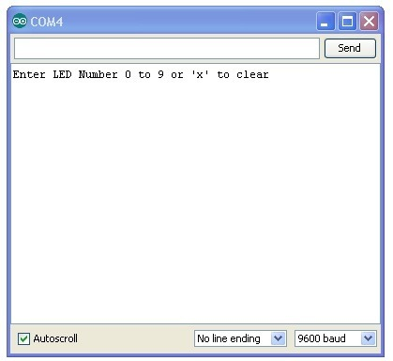
Depuración Indirecta
Es hacer un printf en un sistema embebido
Es la forma en que se debuggea ESP32/ Arduino UNO
Intel x86
Cable Serie
ATmega328p
Texto
Texto
Texto
Programa
Texto

Slide 22


Depuración usando GDB
GDB
– Es una herramienta que se implementa con el compilador.
– Permite el control de la ejecución del programa.
– En una PC se corre el cliente para poder controlar remotamente la ejecución.
– Permite ejecutar paso a paso el programa embebido
Computadora
Sistema Embebido
Cliente
Servidor
app
GDB
GDB Server
Cable
Serial
S.O Windows
S.O Linux
Cable de Red

Slide 23
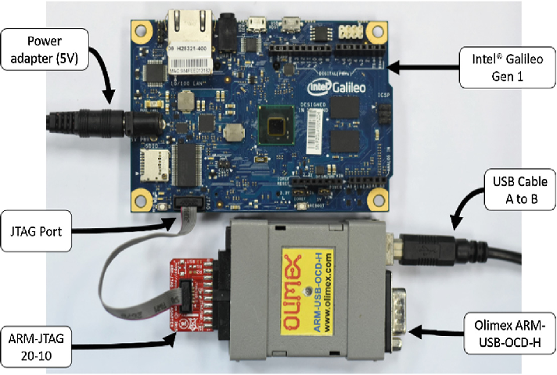
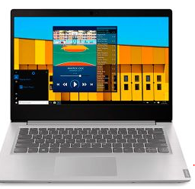
Depuración usando JTAG.
JTAG
- Conexión serie que accede a la electrónica implementada dentro del procesador para controlar su funcionamiento.
– Puede afectar el reloj del micro y se accede al HW, por dirección de memoria.
– Definida en IEEE 1149.1
– Acceso especifico a las patas del integrado.
Puerto
JTAG

Slide 24
Estructura de un programa ESP32
Configuración inicial
Programación del ESP32:
ESP-IDF
Framework Arduino
setup()
{
--------
--------
}
Por similitud y practicidad conviene usar el estándar de Arduino
1 vez
Código Principal:
loop()
{
-----
-----
}
↻
repetidamente

Slide 25
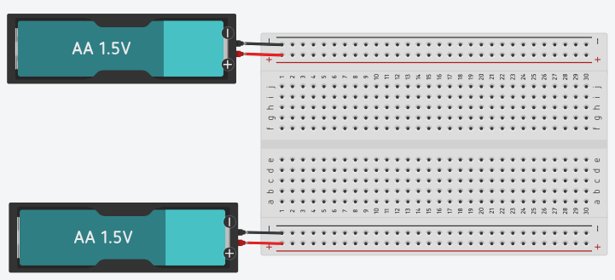
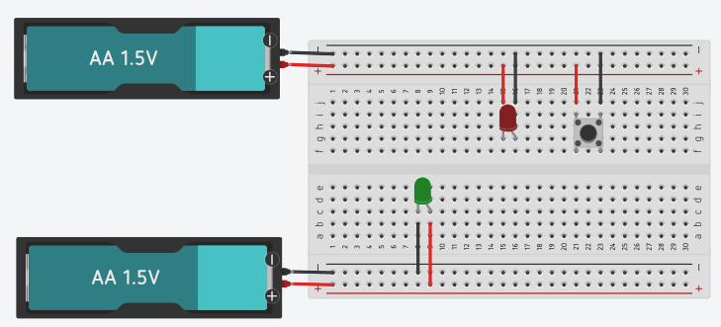
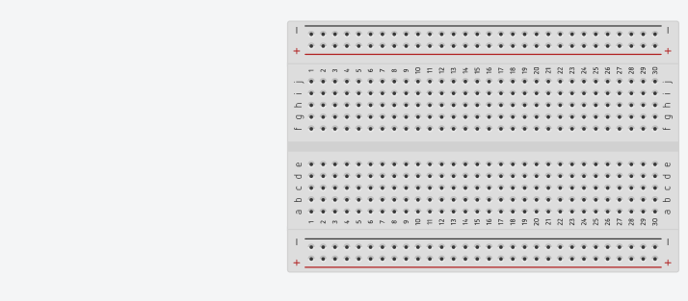
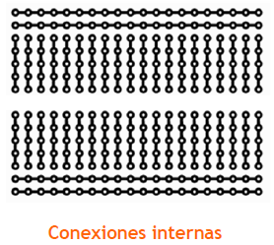
Protoboard

Slide 26
Temario
¿Qué es un SE?
Sensores y Actuadores
Placas de Prototipado para SE
Baremetal vs S.O
Compilación de un SE
Depuración de un SE
Tipos de Señales
Prototipo y Producto Final
Sensores y actuadores en Wokwi

Slide 27
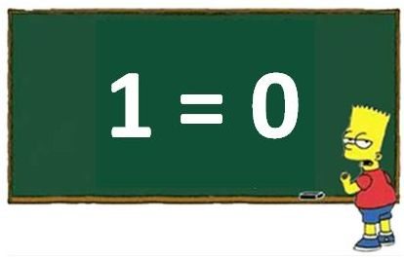
Señal Digital

Slide 28
Pinout ESP32
Gpios digitales

Slide 29
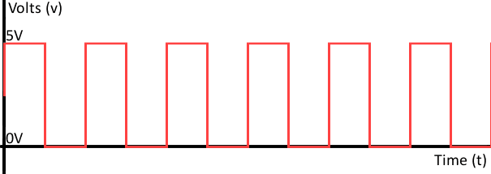
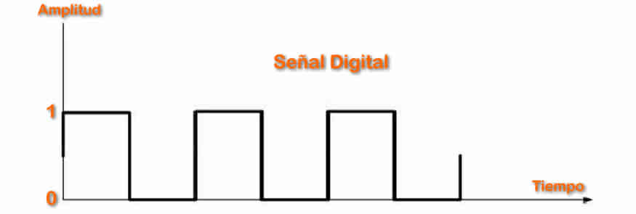
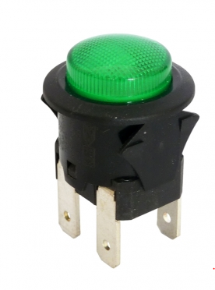
Tipos de E/S Digital
Indica solo 2 condiciones distintas.
0 o 1

Slide 30
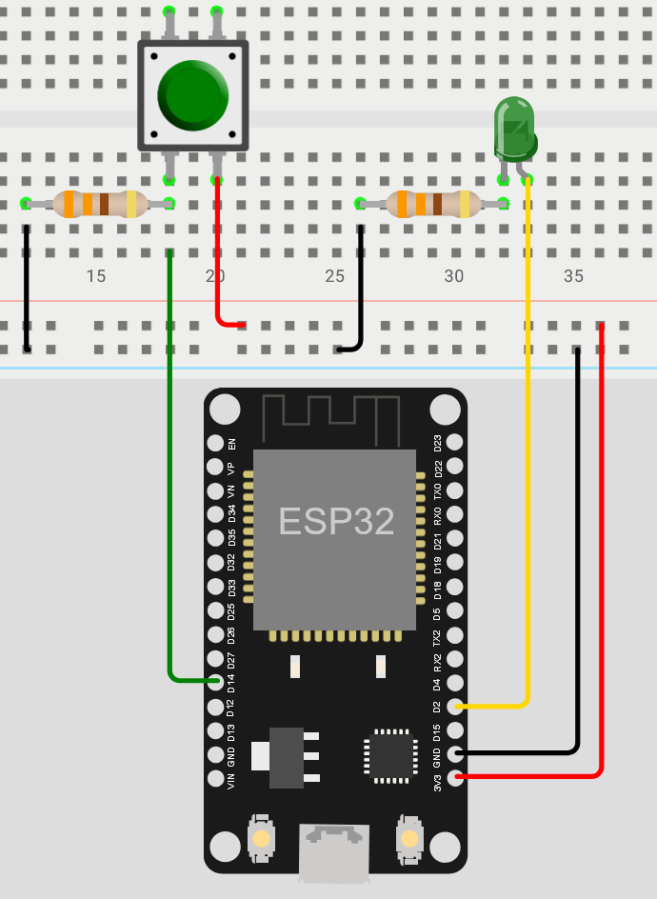
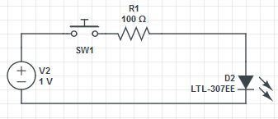
Encender Led con Pulsador
Led
Pulsador

Slide 31
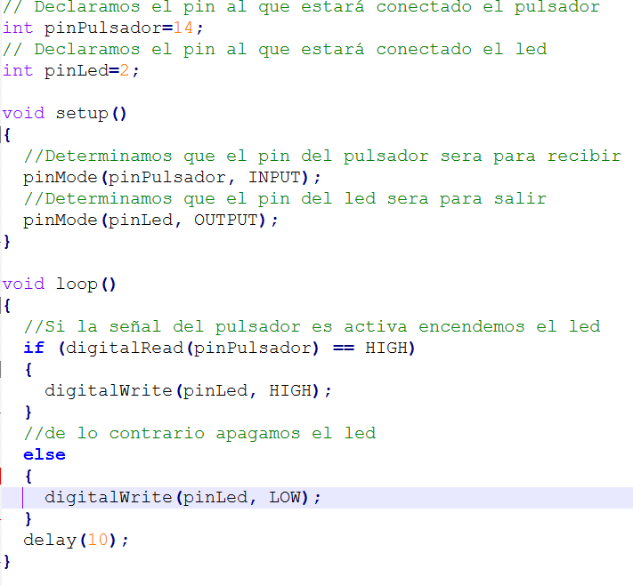

Slide 32
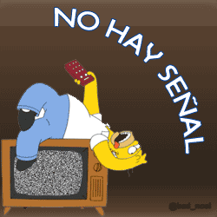
Analógica de Entrada

Slide 33
Pinout ESP32
Gpios Analógicos

Slide 34
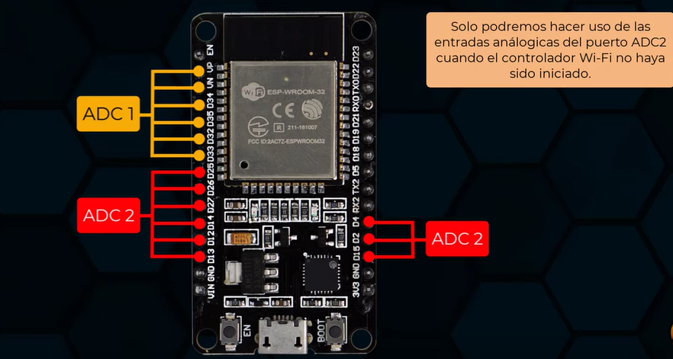
Pinout ESP32

Slide 35
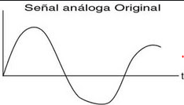
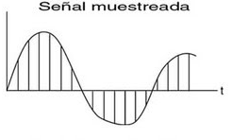
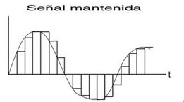
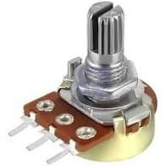
Tipos de Entrada Analógica
Es aquella en la que los valores de la tensión o voltaje varían constantemente y
pueden tomar cualquier valor.
5V
0V
0 a 4096

Slide 36
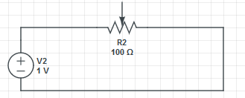
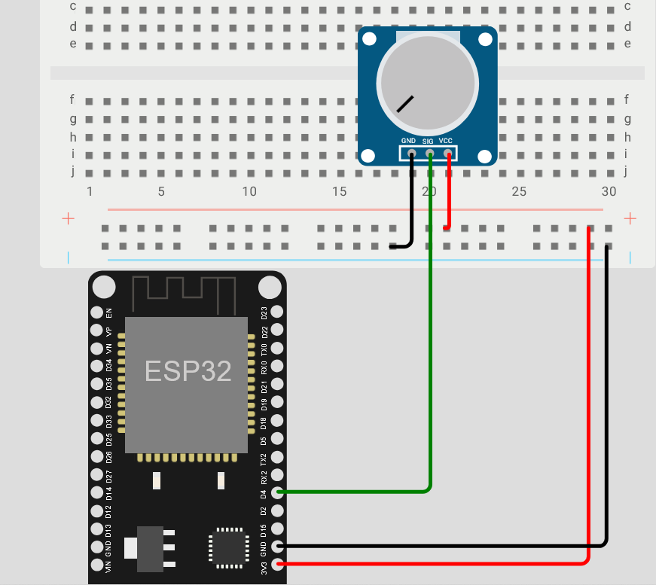
Leer un Potenciómetro
Potenciómetro

Slide 37
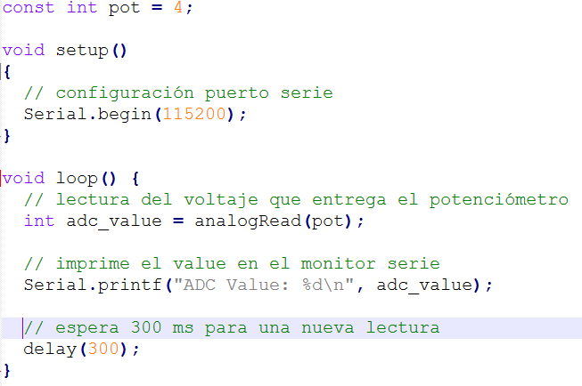

Slide 38
Analógica de Salida

Slide 39
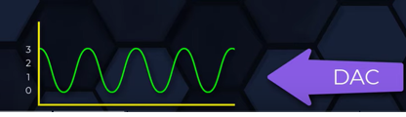
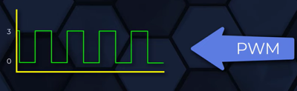
Señales analógicas de Salida
Se usa para manejar:
Leds
Buzzer
Motores
Servos
Se usa para manejar:
audio por parlantes
No es señal
analógica pura

Slide 40
Pinout ESP32
Gpios PWM

Slide 41
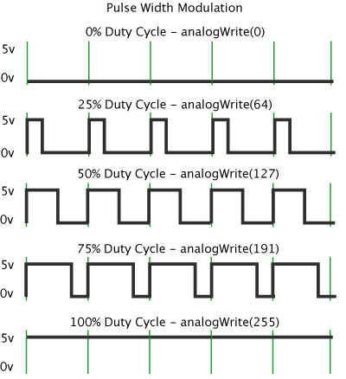





Tipos de Salida PWM
PWM permite controlar una salida digital para obtener un comportamiento SIMILAR al de una salida analógica.
Ledcwrite(0)
Ledcwrite(64)
PWM NO es analógica pura
Ledcwrite(127)
Led (Variar intensidad)
Buzzer (Variar melodía)
Motor (contrala posición)
Servo (genera tonos)
Ledcwrite(191)
Ledcwrite(255)

Slide 42
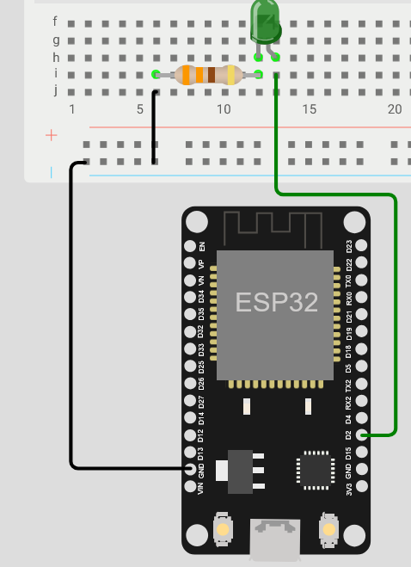
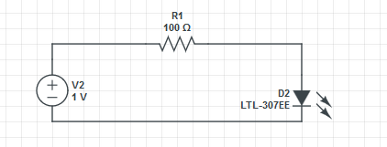
Encender un led variando su intensidad
Led

Slide 43
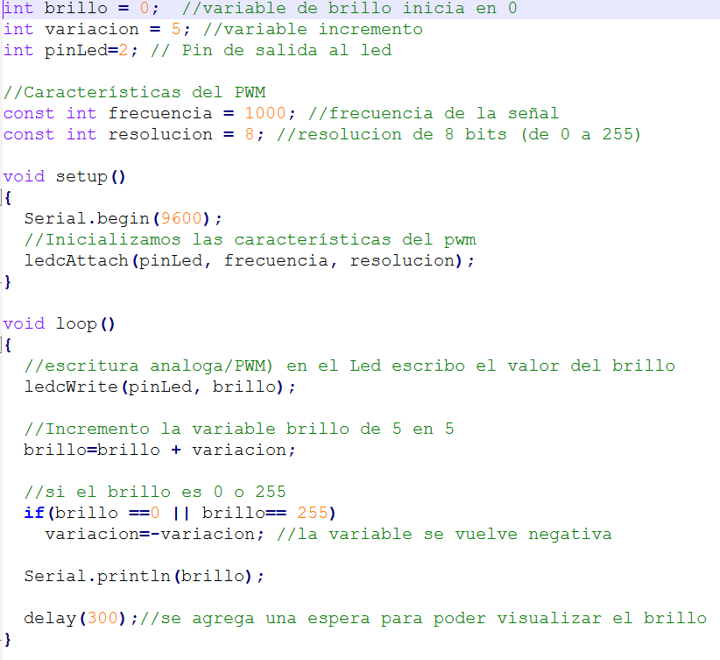

Slide 44
Temario
¿Qué es un SE?
Sensores y Actuadores
Placas de Prototipado para SE
Baremetal vs S.O
Compilación de un SE
Depuración de un SE
Tipos de Señales
Prototipo y Producto Final
Sensores y actuadores en Wokwi

Slide 45
Prototipo vs Producto Final
Arduino, Raspberry Pi, ESP32 son placas de desarrollo que se usan principalmente para hacer prototipos
Una vez que el prototipo funciona y es estable, el circuito debe ser implementado en un producto Final
Esto es lo ideal

Slide 46
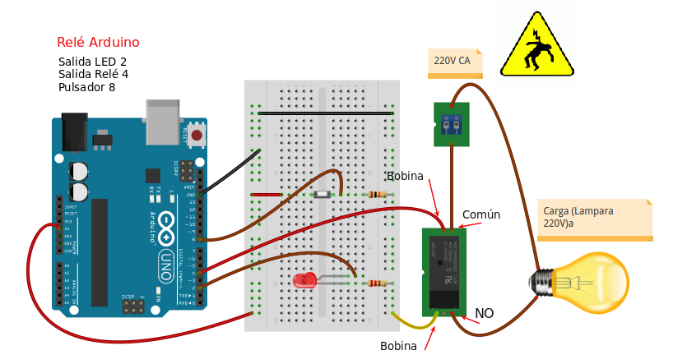

Prototipo vs Producto Final
Prototipo
Producto Final
Muchas veces lo ideal no se hace y para ahorrar costos, en el producto final se usan placas Arduino o Raspberry Pi

Slide 47
Prototipo vs Producto Final
Prototipo permite:
  Facilita desarrollo y pruebas
  Probar muchas funcionalidades
  Susceptible a fallos de conexión
  Placa de desarrollo + Protoboard
  Tiene código innecesario (bibliotecas)
  No necesariamente es el producto final
Producto Final:
  Diseñado para una aplicación concreta
  HW optimizado (menos propenso a fallas)
  Funcionalidades mínimas
  Tiene la forma final para el usuario
  Costo acorde al mercado

Slide 48
Temario
¿Qué es un SE?
Sensores y Actuadores
Placas de Prototipado para SE
Baremetal vs S.O
Compilación de un SE
Depuración de un SE
Tipos de Señales
Prototipo y Producto Final
Sensores y actuadores en Wokwi

Slide 49


¿Cómo usar wokwi?

Slide 50
Tipos de sensores en simulador
Tipos de sensor | Sensor
Digital | Pulsador Interruptor deslizable Botón de Joystick Keypad PIR Sensor de distancia Sensor Temperatura DHT22 Receptor IR- Control Remoto
Analógico | Potenciómetro Sensor de luz(LDR) Potenciómetro deslizable Joystick (movimiento para el costado) Sensor de gas acelerómetro Sensor touch (ESP32)

Slide 51
Tipos de Actuadores en simulador
Tipos de actuador | Actuador
Digital | LED (enciende y apaga) Led RGB (enciende y apaga) Buzzer (enciende y apaga) Motor (enciende y apaga) Relé Display LCD Neopixel
PWM | Led (varia intensidad) LED RGB (cambia de color) Buzzer (genera melodía) Motor(Controla velocidad) Servomotor Display LCD (varia intensidad display)

Slide 52

Preguntas

